Slide 1
微结构气体探测器读出专用集成电路研究进展
何力 on behalf of ASIC group
清华大学工程物理系

Slide 2
大纲
目前工作进展
应用背景
物理背景
读出方式
芯片简介
X-ray偏振仪读出ASIC
功能测试
CASAGEM
功能测试
能谱测试
批量测试
未来工作计划
测试安排
设计安排

Slide 3
物理背景
X-ray偏振仪
nTPC
应用背景
通过测量X-ray激发电子径迹推出X-ray的偏振度
通过TPC获取电子的二维径迹
时间测量
位置测量
应用背景
nTPC用于测量中子能量；
通过测量中子在TPC中作用产生的反冲质子能量以及反冲角可以得到中子能量；
因此需要测量质子在TPC中耗散的能量以及其运动的径迹

Slide 4
读出方式

Slide 5
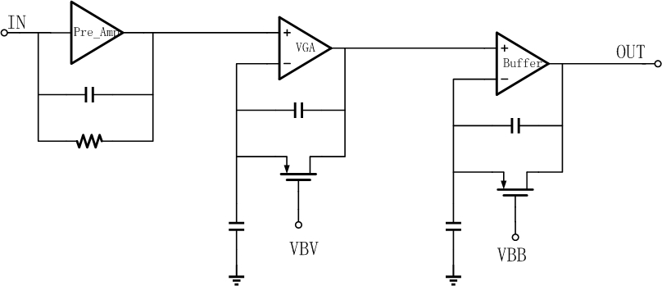
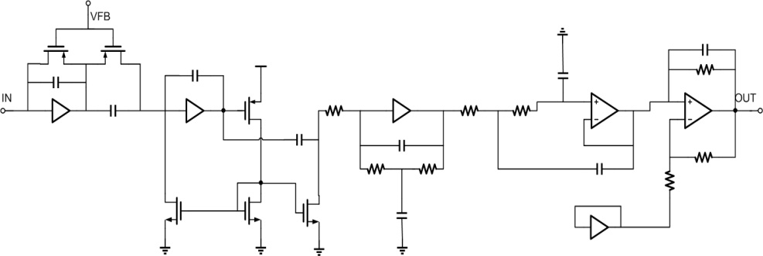
芯片简介
X-ray偏振仪读出ASIC
CASAGEM
结构：前放+VGA
增益：100mV/fC
上升时间：<20ns
通道数：16
输出方式：单端并行输出
结构：前放+5阶成形
增益：2mV/fC、4mV/fC、20mV/fC、40mV/fC
成形时间：20ns、40ns、60ns、80ns
通道数：16+1（1路阴极通道可以给出触发信号）
输出方式：单端并行输出

Slide 6
ASIC功能测试平台
测试信号：
矩形波
上升时间：5ns
测试范围：3fC~25fC

Slide 7
测试波形

Slide 8
线性测试

Slide 9
噪声测试

Slide 10
CASAGEM测试
测试内容：
功能测试
批量测试
连接探测器测试

Slide 11
CASAGEM功能测试平台

Slide 12
线性测试
Gain=2mV/fC, τ=20ns
Gain=40mV/fC, τ=80ns

Slide 13
噪声测试
τ=20ns
τ=80ns

Slide 14
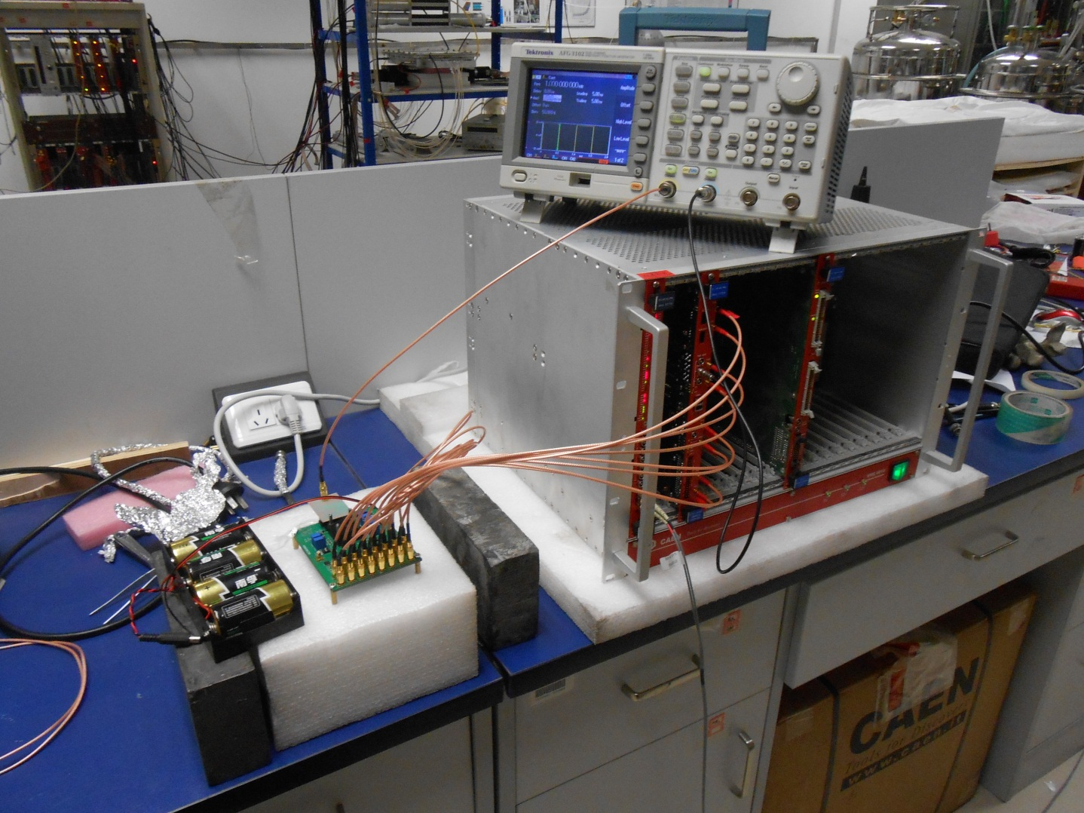
批量测试
测试方案

Slide 15
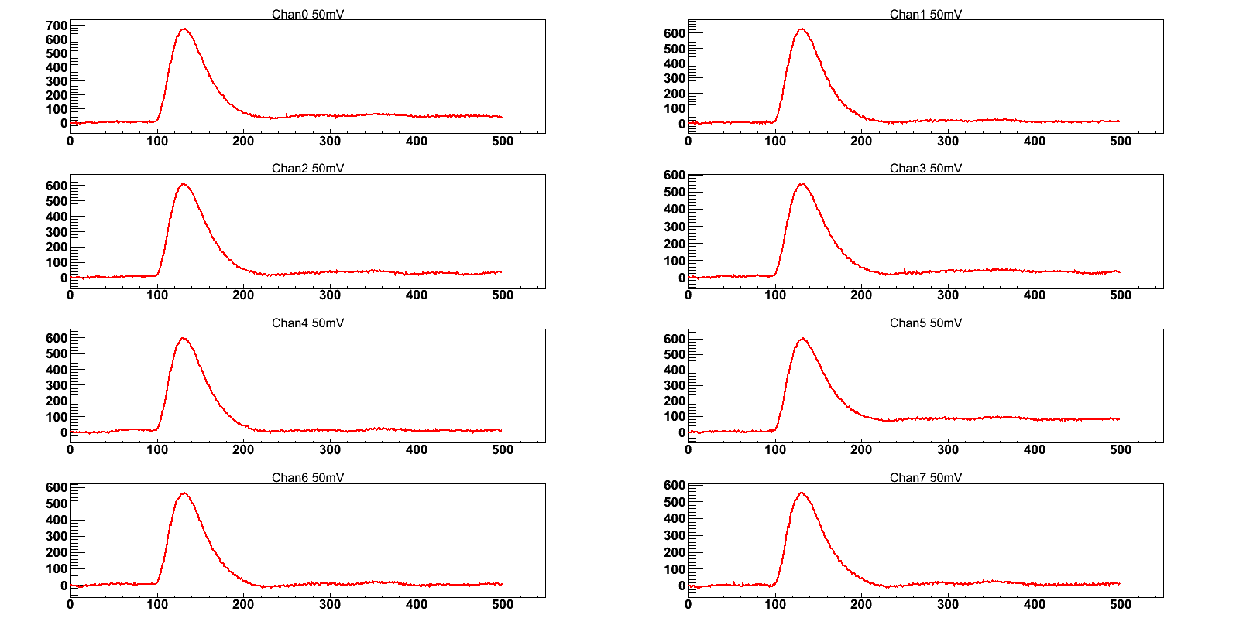
批量测试波形
一片CASAGEM偶数通道波形测试结果（gain=4mV/fC, τ=80ns）

Slide 16
增益一致性批量测试结果
平均值：4.59mV/fC
标准误差：0.054
最小值：4.29mV/fC
最大值：4.98mV/fC

Slide 17
噪声测试

Slide 18
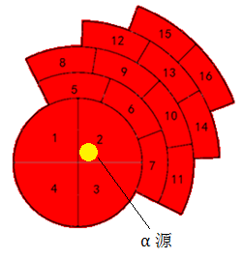
探测器连接测试
探测器：GEM探测器（2层）
源：镅241（贴在漂移极）
读出pad分布：

Slide 19
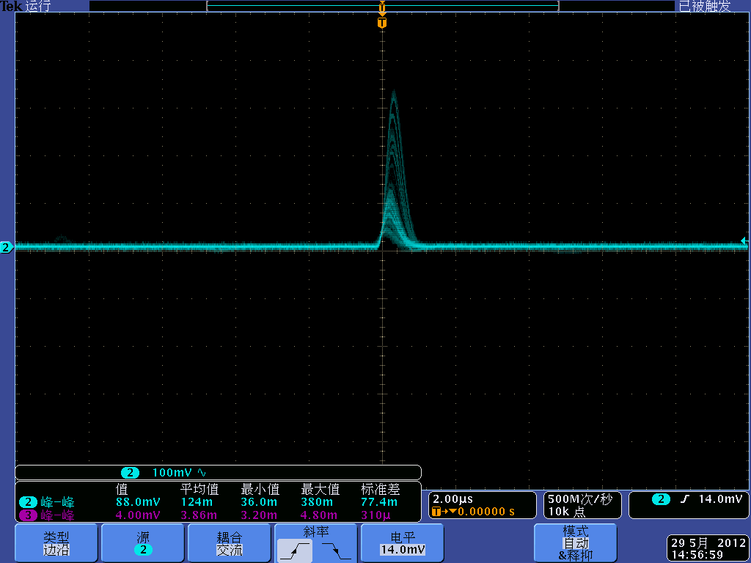
测试波形
探测器阳极信号经CASAGEM（gain=2mV/fC，τ=80ns）后的波形：

Slide 20
能谱测试结果
前放142PC+主放572
CASAGEM阳极通道

Slide 21
连接Micro-Megas测试

Slide 22
测试总结
X-ray偏振读出ASIC已经完成功能性测试，各项性能指标符合设计指标；
nTPC读出ASIC——CASAGEM目前已完成功能测试、连接探测器进行的单通道能谱测试，测试结果基本能满足设计预期；
CASAGEM已完成部分批量测试工作，所有测试通道工作正常，但测试结果稍逊于功能测试结果，目前分析可能是外界干扰以及测试板没有工作在最佳状态；
CASAGEM也和探测器配合进行了多通道的径迹测试，具体测试情况见牛莉博的报告；
CASAGEM阴极通道功能测试正常，但连接探测器测试时只成功测到过一次信号，因此还需进一步调试。

Slide 23
未来工作计划
测试安排
设计安排
完成X-ray偏振仪读出ASIC连接探测器的初步测试，获取初步的径迹测量数据；
完成CASAGEM的批量测试结果，如果顺利将大规模使用在nTPC的读出；
继续进行CASAGEM的阴极通道调试。
完成新版X-ray偏振仪读出ASIC的设计，其结构包括模拟前端、开关电容阵列以及并转串输出电路；

Slide 24
谢谢！
Q&A

